Slide 1
Востребованные профессии 2023-2025
Центр Опережающей Профессиональной Подготовки Челябинской области

Slide 2
Востребованные профессии
Каждый молодой человек сегодня сталкивается с вопросом – на кого пойти учиться, чтобы хорошо зарабатывать в будущем и полностью обеспечивать свою семью
Специалисты тщательно изучили нынешние потребности рынка труда, сгруппировали самые востребованные профессии в 2023-2025 году в отдельный список

Slide 3
Лучшие профессии для девушек
Игропедагог
Логопед-дефектолог
Менеджер по космотуризму
Наномедик
Психолог
Риелтор
Технолог пищевой промышленности
Дизайнер
Модельер
Косметолог
Повар
Менеджер по рекламе

Slide 4
Лучшие профессии для девушек
Сюда же можно отнести труд маркетолога, фармацевта, спортивного тренера
Именно в этих профессиях каждая женщина может раскрыть свой потенциал, сохранить при этом активную жизненную позицию и совмещать любимую работу с заботой о семье

Slide 5
Высокооплачиваемые профессии для мужчин
Экономика России в 2023-2025 году продолжит развиваться и будет требовать все больше опытных специалистов в области энергосбережения, консалтинга, промышленности, поэтому для мужчин существует свой отдельный список высокооплачиваемых и востребованных профессий

Slide 6
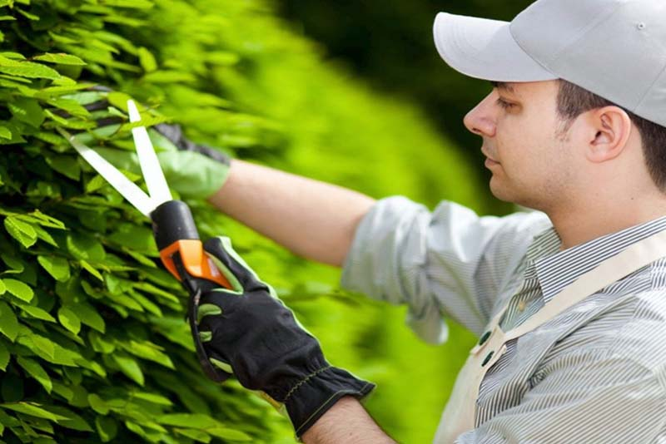
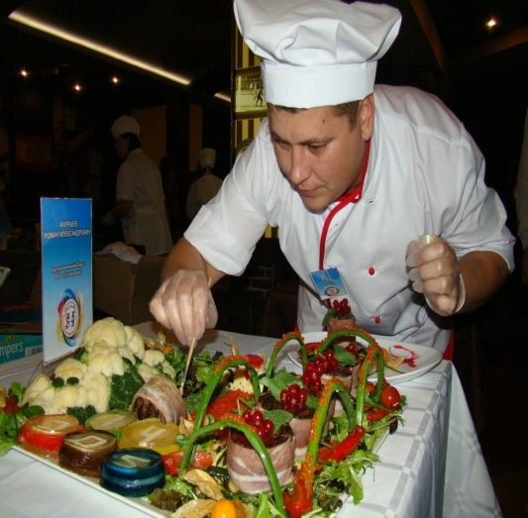
Высокооплачиваемые профессии для мужчин в сферах:
Военно-промышленного комплекса
Космической отрасли
Сити-фермерства
Киберпротезирования
Инженерного дела
Строительства
Горнодобывающей и
металлургической отрасли
Общественного питания
Программирования

Slide 7
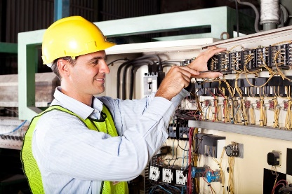
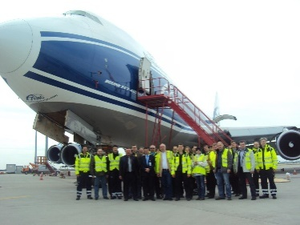
Высокооплачиваемые профессии для мужчин
В перспективе также будут активно приглашаться на работу шахтеры, ученые, монтажники, сантехники, электрики, летчики, моряки, сварщики
Эти направления подходят именно представителям сильной половины человечества
Волевой и умный руководитель мужского пола всегда требуется для оптимизации и организации любого производственного процесса,
планирования и проектирования,
а также научных исследований в области фармацевтики, нано- и биотехнологий.

Slide 8
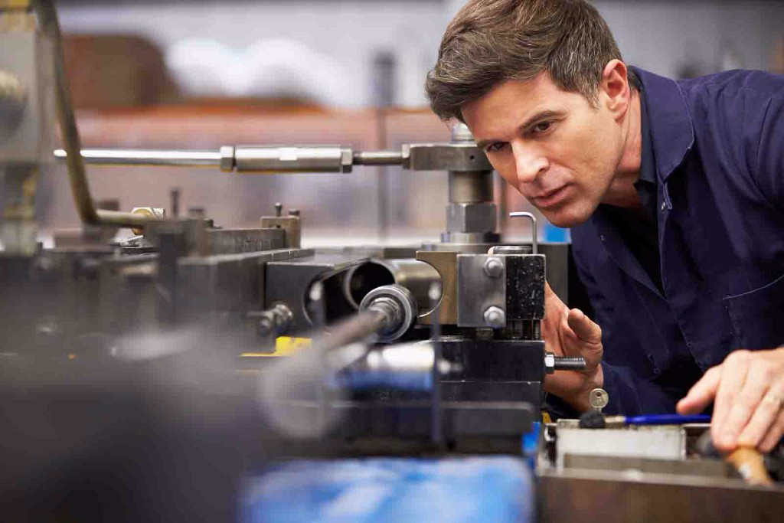
Рынок труда в области промышленности
Без работы в будущем не останутся студенты, которые выбрали следующие востребованные профессии:
1) пильщики, слесари, токари, лесорубы
2) закройщики, швеи, текстильщики
3) операторы промышленного оборудования
(машинисты, бурильщики)
4) нефтехимики, химики,
биотехнологи
5) инженеры-конструкторы и
разработчики

Slide 9
Рынок труда в области промышленности
Специалисты отмечают, что на рынке трудовых ресурсов сегодня ощущается сильный «кадровый голод» на технологов энергетической, газовой, золотодобывающей, угольной промышленности, цветной и черной металлургии, ядерной технологии
Молодым работникам со знаниями в этих областях всегда будут предлагать хорошие рабочие места

Slide 10
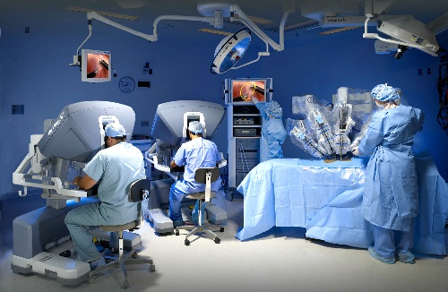
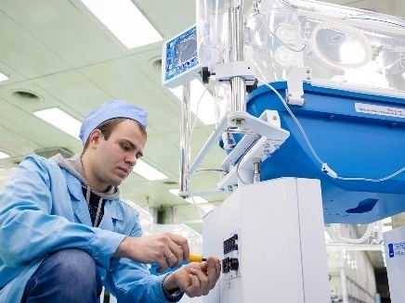
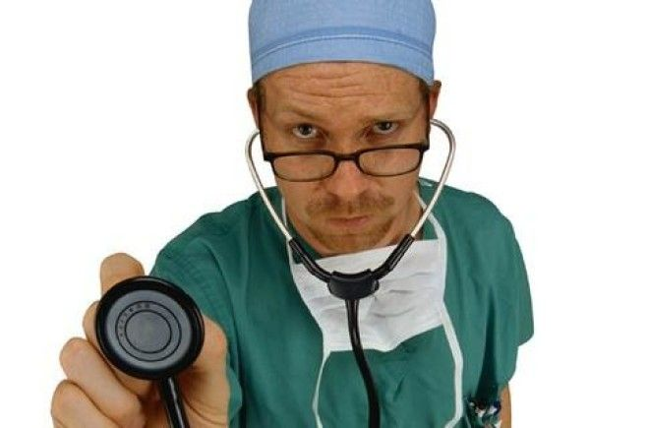
Медицинские профессии
Будущим абитуриентам нужно приглядеться к списку востребованных медицинских профессий на 2023-2025 год
Молекулярный диетолог (разрабатывает индивидуальные схемы похудения, ориентируясь на химический состав продуктов питания)
Генетик и генетический консультант
Конструктор (инженер) медоборудования
Хирург-онколог
Гинеколог-эндокринолог
Оператор медицинских роботов
Специалист функциональной диагностики

Slide 11
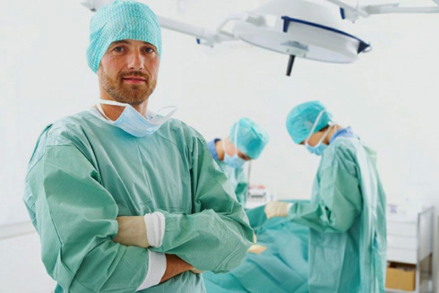
Медицинские профессии
Помимо данных врачебных профессий на рынке труда в будущем будут необходимы опытные
фармакологи и фармацевты,
челюстно-лицевые хирурги, эндокринологи, кибернетики, пульмонологи, биохимики, биоинженеры, биотехнологи, дерматологи-косметологи
Такие должности требуют
постоянного повышения квалификации и непрерывной практики

Slide 12
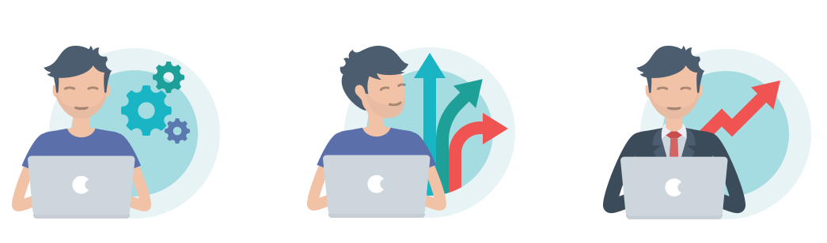
Востребованные специалисты в IT-области
Ни для кого не секрет, что компьютерные технологии развиваются буквально семимильными шагами, и уже сейчас существует нехватка узких IT-специалистов:
Front-end разработчик, верстальщик — специалист, который верстает мобильные приложения и сайты по готовому макету
Его задача – соблюдать стандарты кроссбраузерной верстки, верстать аккуратно и грамотно, разбираться в библиотеках и фреймворках, хорошо знать JavaScript, составлять SQL-запросы,
понимать принципы кросс-платформенности, кросс-браузерности,
отзывчивой и адаптивной верстки, UI/UX-проектирования

Slide 13
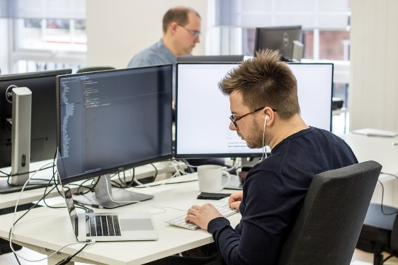
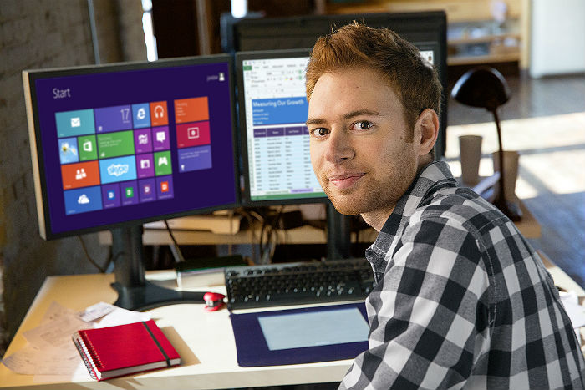
Востребованные специалисты в IT-области
SMM специалист. Работает с социальными сетями (Instagram, Twitter, Мой Мир, Одноклассники, ВКонтакте, Facebook). Его основная рабочая задача – привлечь как можно большую аудиторию на тот или иной ресурс, чтобы продвигать определенный бренд, услуги или товары

Slide 14
Востребованные специалисты в IT-области
Оптимизатор сайтов или SEO специалист
Должен хорошо развираться в поисковых системах, продвижении сайтов, основах интернет-маркетинга, копирайтинга
Для работы с проектами необходимо знание сервисов и софтов, умение подбирать расширенное семантическое ядро и ключевые слова
UX-дизайнер
Отвечает за удобство пользования сайтами и приложениями
Создает оптимальные и понятные интерфейсы

Slide 15
Какие профессии сейчас востребованы
Отталкиваться в своем выборе стоит как от собственных способностей и наклонностей,
так и от рыночной конъюнктуры
Например, в настоящее время на рынке наблюдается острый дефицит рабочих специальностей, без труда смогут трудоустроиться водители, продавцы продовольственных товаров, повара и обладатели строительных специальностей, среди работников высокой квалификации существует спрос на врачей, учителей, инженеров

Slide 16
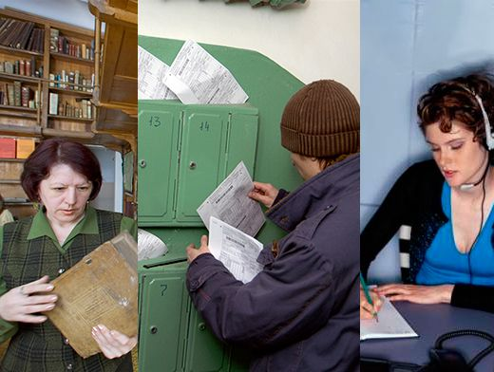
Вымирающие профессии
По мнению опытных специалистов-кадровиков через 10-15 лет уже
не будут востребованы:
библиотекари,
системные администраторы, нотариусы, статистики, бухгалтера, лифтеры, вахтеры.
Их функции будут заменять современные компьютерные программы или роботизированная техника
Падение спроса на рынке труда в ближайшие годы ожидается на должность продавца, дублера, каскадера, офисного работника, юриста, редактора, корректора, журналиста, репортера, почтальона

Slide 17
Спасибо за внимание!

